Slide 1
数据结构和算法 第21讲
2019.06.28

Slide 2
大纲
Trie树的定义和特点
Trie的实现（真题举例）
真题解析

Slide 3
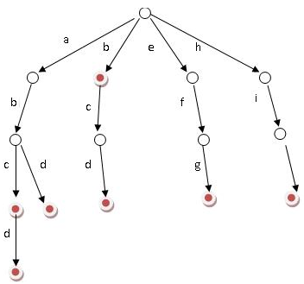
Trie树的定义和特点
定义
Trie树（前缀树、字典树），是一种用于快速检索的N叉树，它将要查找的关键词看作一个字符序列，并根据构成关键词字符的先后顺序构造用于检索的树。
特点
1、根节点不包含字符，其他子节点都包含一个字符。
2、从根节点到某个节点，路径上的字符连起来，就是该节点对应的字符串（如果是单词结尾，就用标志位记录下来）。
3、每个节点的所有子节点包含的字符都不相同。
如右图最左子树（红点表示单词结尾），表示3个单词：abc、abcd、abd
优点：利用字符串的公共前缀来减少查询时间（O(m)）；可以对单词按字典序排序。
缺点：当哈希函数很好时，Trie树查找效率低于哈希；空间消耗大。

Slide 4
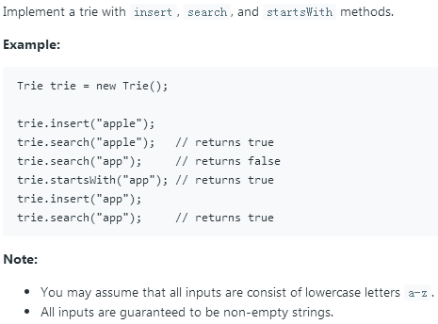
Trie树的实现
208. Implement Trie (Prefix Tree)

Slide 5
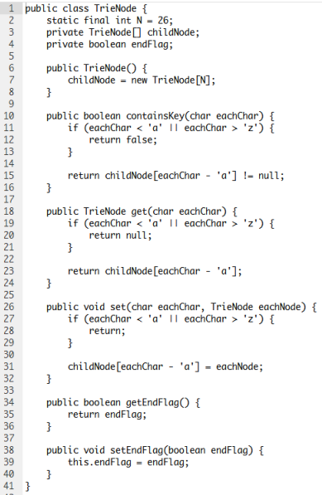
真题解析
实现TrieNode类
成员变量：
TrieNode childNode[26]; //只有小写字母a~z，初始化为null
boolean endFlag; //单词结束位置标识，初始化为false
String eachWord; //endFlag为true时，存储对应的单词[必要时创建]，初始化为空字符串
构造函数：
TrieNode()：初始化TrieNode
成员函数：
boolean containsKey(char eachChar)：判断字符eachChar位置的childNode是否非null
1 参数非法或childNode[eachChar – ‘a’]为null，返回false
2 返回true
TrieNode get(char eachChar)：返回eachChar位置的节点
1参数非法返回null
2 返回childNode[eachChar – ‘a’]
void set(char eachChar, TrieNode eachNode)：将eachNode存入childNode的eachChar位置
1 参数非法，返回
2 childNode[eachChar - 'a'] = eachNode
boolean getEndFlag()：返回endFlag
setEndFlag(boolean endFlag)：给endFlag赋值
备注：为了简化代码，成员变量可以声明为public类型，删掉所有成员函数。

Slide 6
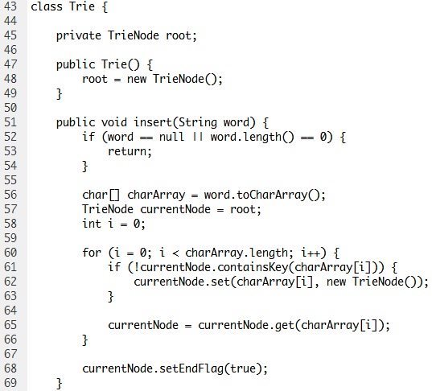
真题解析
实现Trie类
成员变量：
TrieNode root; //根节点
构造函数：
Trie()：初始化根节点
成员函数：
void insert(String word)：插入一个单词
1 如果参数非法或为空，返回
2 将word转换为字符数组charArray，初始化currentNode为root
3 游标i从0遍历至charArray.length – 1，依次执行如下操作：
3.1 判断currentNode的charArray[i] - ‘a’位置的childNode是否为null
3.1.1 是的话，创建一个TrieNode存入该位置（root不存值，childNode某个位置非null，表示该位置[0, 25]对应的字符[‘a’, ‘z’]存在）
3.2 将childNode的charArray[i] - ‘a’位置的节点，赋值给currentNode
4 将currentNode的endFlag设置为true
5 给currentNode的eachWord赋值为word[必要时执行]
时间复杂度：O(m)
空间复杂度：O(m)

Slide 7
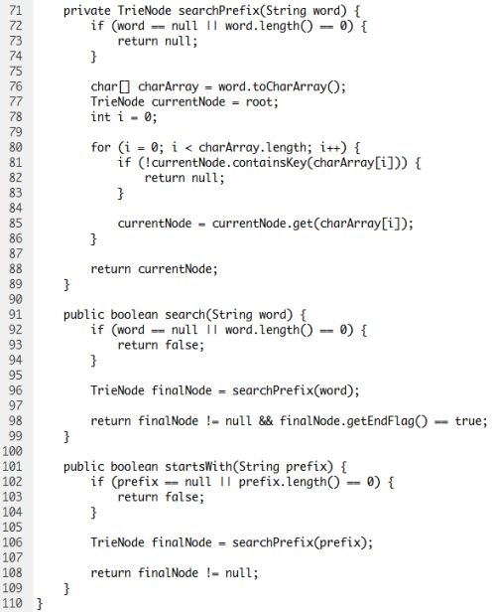
真题解析
实现Trie类
成员函数：
TrieNode searchPrefix(String word)：查找单词末字母所在的节点
1 如果参数非法或者为空，返回null
2 将word转化为字符数组charArray，root赋值为currentNode
3 游标i从0遍历至charArray.length – 1，依次执行如下操作：
3.1 判断currentNode的charArray[i] - ‘a’位置的节点是否为null
3.1.1 是的话，返回null
3.1.2 否的话，将找到的节点赋值为currentNode
4 返回currentNode[必要时携带eachWord信息]
时间复杂度：O(m)，空间复杂度：O(1)
boolean search(String word)：查找某个单词是否存在
1 如果参数非法或者为空，返回false
2 将searchPrefix(word)赋值为finalNode
3 判断finalNode非空和finalNode的endFlag为true，是否同时成立
3.1 是的话，返回true
3.2 否的话，返回false
boolean startsWith(String prefix)：判断前缀是否存在
1 如果参数非法或者为空，返回false
2 将searchPrefix(word)赋值为finalNode
3 判断finalNode是否非空
3.1 是的话，返回true
3.2 否的话，返回false

Slide 8
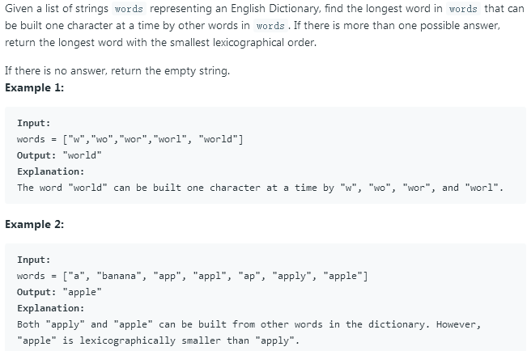

真题解析
720. Longest Word in Dictionary

Slide 9
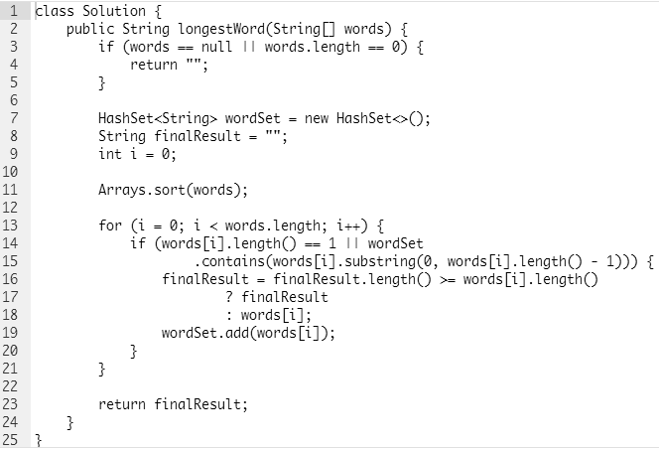
真题解析
720. Longest Word in Dictionary
方法一：排序+Set（时间复杂度O(nlogn)，空间复杂度O(n)）
1 如果参数非法或为空，则返回空字符串
2 创建HashSet容器wordSet，初始化finalResult为空字符串，游标i为0
3 对words数组排序（升序）
4 遍历words数组，依次执行如下操作：
4.1 判断word[i]长度是否为1，或者，words[i]去掉最后一个字符后是否在wordSet中
4.1.1 是的话（说明逐个字母拼成的一系列前缀结果，都在wordSet中，因为字符串数组中的元素时升序排列的，短的前缀先遇到，长的后遇到），依次执行如下操作：
4.1.1.1 判断words[i]是否比finalResult长
4.1.1.1.1 是的话，words[i]赋值给finalResult（如果长度相等，不替换，这是题目规定：存在多个结果的话，返回字典序最先出现的结果）
4.1.1.2 将words[i]放入wordSet中
5 返回finalResult

Slide 10
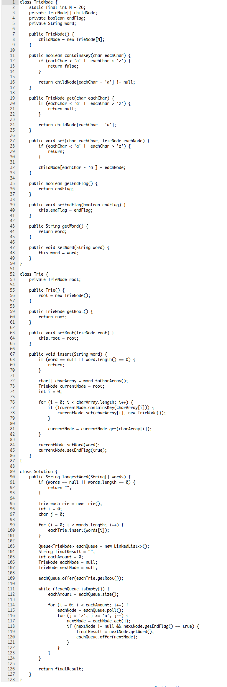
真题解析
720. Longest Word in Dictionary
方法二：Trie+BFS（时间复杂度O(∑wi)，空间复杂度O(∑wi)）
1 如果参数非法或为空，则返回空字符串
2 创建Trie树eachTrie，并将words数组存入eachTrie
3 创建队列eachQueue，初始化finalResult为空、eachAmount为0、eachNode和nextNode为null
4 将eachTrie的根节点存入eachQueue
5 在eachQueue非空的情况下，依次执行如下操作：
5.1 将eachQueue的大小赋值给eachAmount
5.2 针对当前队列中的每个元素，依次执行如下操作：
5.2.1 将首元素出队列，赋值给eachNode
5.2.2 j从z倒序遍历到a，执行如下操作：
5.2.2.1 提取eachNode中字符j，赋值给nextNode
5.2.2.2 判断nextNode非空和nextNode为单词结尾，是否同时成立（从根节点到当前节点，遇到的每一个节点，必须都是单词结尾，才可能是目标结果）
5.2.2.2.1 是的话，将nextNode中存的单词赋值给finalResult（从上到下，从右到左遍历每一层，确保最后赋值是长度最长的，并且是符合条件的结果集中字典序最小的），将nextNode存入队列
6 返回finalResult

Slide 11
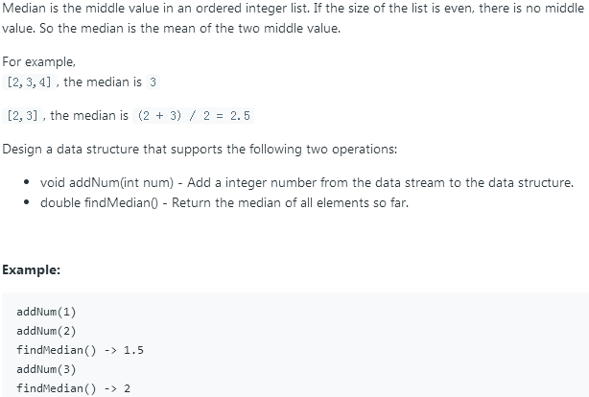

真题解析
295. Find Median from Data Stream

Slide 12
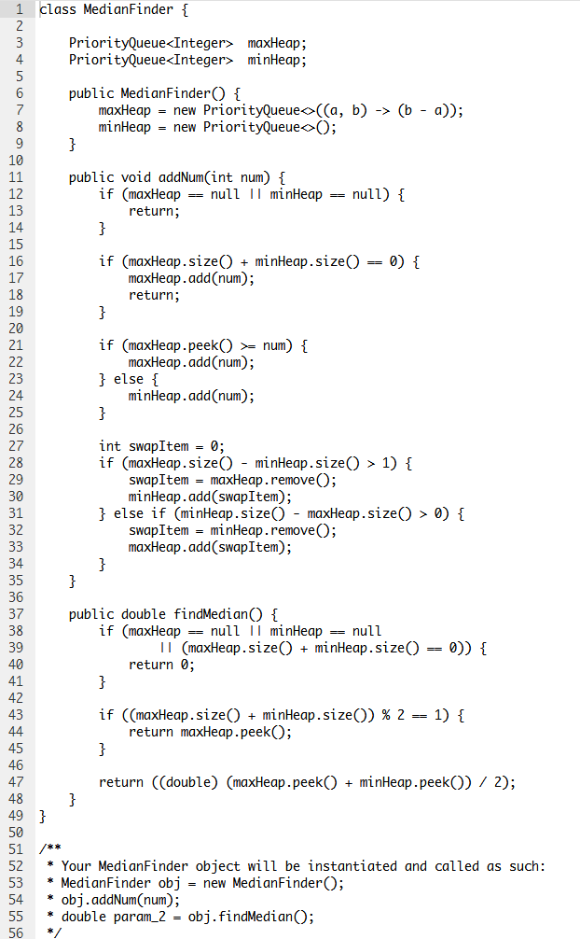
真题解析
295. Find Median from Data Stream
解法：两个堆（时间复杂度O(logn)，空间复杂度O(n)）
Hard的原因：每次都全体快速排序（O(nlogn)时间复杂度）和每个元素执行插入排序（O(n)时间复杂度），都超时。
前期准备：
（1）创建最大堆maxHeap，存较小的一半数据，最大值在根节点
（2）创建最小堆minHeap，存较大的一半数据，最小值在根节点
（3）当有2n个元素时，maxHeap和minHeap大小均为n，中位数为两个堆的根节点的均值
（4）当有2n+1个元素时，maxHeap大小为n+1，minHeap大小为n，中位数为maxHeap的根节点的值
addNum操作：
1 如果参数非法，直接返回
2 如果两个堆的大小均为0，则num为第一个元素，加入最大堆
3 判断num是否小于等于最大堆的根节点的值
3.1 是的话，num加入最大堆（不考虑下一步的话，num没超过最大堆的根节点的值，应该存入最大堆）
3.2 否的话，num加入最小堆（不考虑下一步的话，num大于最大堆的根节点的值，应该存入最小堆）
4 如果最大堆比最小堆多两个元素（按照前期准备步骤（3）和（4）的要求，不可能>2），则将最大堆的根节点转移到最小堆上
5 如果最小堆比最大堆多一个元素（按照前期准备步骤（3）和（4）的要求，不可能>1），则将最小堆的根节点转移到最大堆上
findMedian操作：如前期准备的步骤（3）和（4）所述。

Slide 13
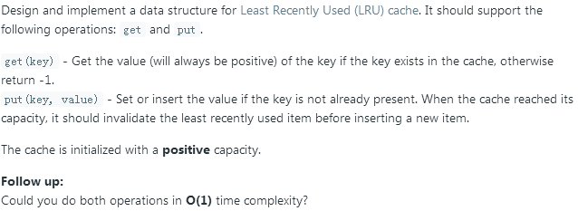
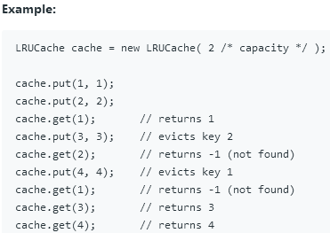
真题解析
146. LRU Cache

Slide 14
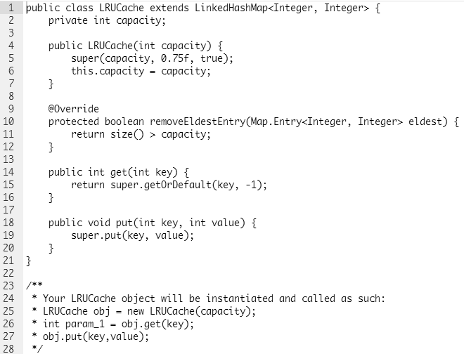
真题解析
146. LRU Cache
方法一：继承LinkedHashMap（时间复杂度O(1)，空间复杂度O(capacity)）
1 私有变量：capacity
2 LRUCache构造函数：
super(capacity, 0.75f, true);
this.capacity = capacity;
3 重写removeEldestEntry：
返回 size() > capacity;
4 get方法：
返回 super.getOrDefault(key, -1);
5 put方法：
调用 super.put(key, value);

Slide 15
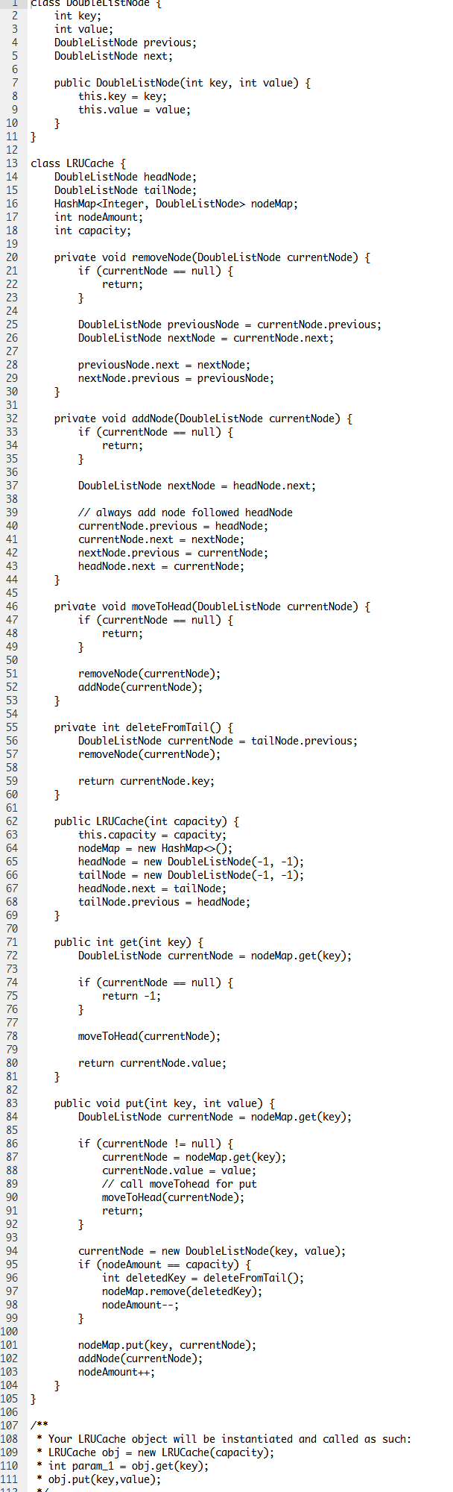
真题解析
146. LRU Cache
方法二：HashMap+Double LinkedList （时间复杂度O(1)，空间复杂度O(capacity)）
DoubleListNode类：
成员变量：key、value、previous前一个节点、next后一个节点
构造函数：给key、value赋值为输入的值
LRUCache类：
成员变量：headNode头节点、tailNode尾节点、nodeMap哈希表（key：输入的值，value：key所在的节点）、capacity有效节点（不含头尾节点）的最大数目、nodeAmount当前有效节点的数目（该变量是为了判断双向链表的大小是否达到容积，达到的话，需要执行LRU规则）
构造函数：给capacity和头尾节点赋值、初始化nodeMap、将头尾节点连起来
成员函数：
void addNode(DoubleListNode currentNode)：在头节点之后添加节点
void removeNode(DoubleListNode currentNode)：将当前节点删除
void moveToHead(DoubleListNode currentNode)：将节点从当前位置删除，添加到头节点之后
int deleteFromTail()：将尾节点之前的一个节点删除，返回删除的节点的key（用于从哈希表删除）
void put(int key, int value)：存节点
1 获取key对应的节点，如果节点存在，则更新value，并移动节点到头部（更新节点操作，属于最近使用了，移到头部的目的，是为了不被删除），结束；否则，走下一步
2 新建一个节点，给key、value赋值，记作：currentNode，如果nodeAmount等于capacity，则将尾部有效节点从双链表、哈希表中删除（尾部存储的最近最久未使用的节点，删掉它，符合LRU规则），nodeAmount--；否则，执行下一步
3 将key->currentNode存入哈希表，将currentNode添加到头部（添加节点操作，属于最近使用了，移动的原因同上），nodeAmount++，结束
int get(int key)：查节点
1 根据key在哈希表中查对应的节点，如果不存在，则返回-1；否则，执行下一步
2 将节点移动到头部（查找节点操作，属于最近使用了，移到的原因同上），返回节点的value

Slide 16
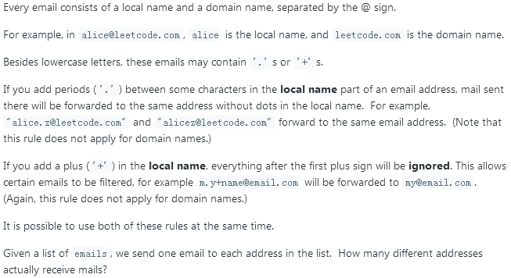
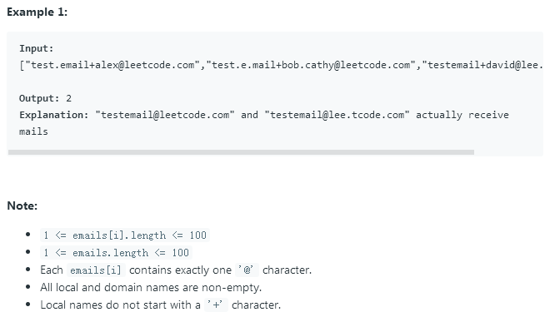
真题解析
929. Unique Email Addresses

Slide 17
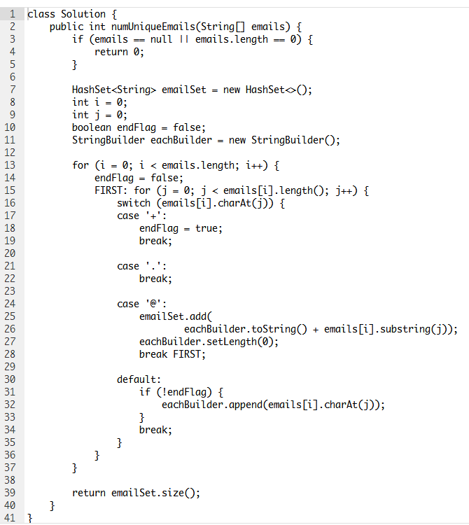
真题解析
929. Unique Email Addresses
解法：HashSet（时间复杂度O(n)，空间复杂度O(n)）
1 如果参数非法或者为空，返回0
2 创建HashSet集合emailSet，存字符串的StringBuilder变量eachBuilder，初始化endFlag为false
3 游标i从0遍历至emails.length – 1，依次执行如下操作：
3.1 endFlag赋值为false
3.2 FIRST:游标j从0遍历至emails[i].length() – 1，依次执行如下操作：
switch(emails[i].charAt(j))
{
case ‘+’:
endFlag = true;
break;
case ‘.’:
break;
case ‘@’:
将eachBuilder转换为邮箱前缀，连同邮箱后缀存入emailSet，重置eachBuilder；
break FIRST;//完成该邮箱的处理，开始处理下一个邮箱
default:
如果endFlag非空，就将该字符拼接到eachBuilder
break;
}
4 返回emailSet.size();

Slide 18
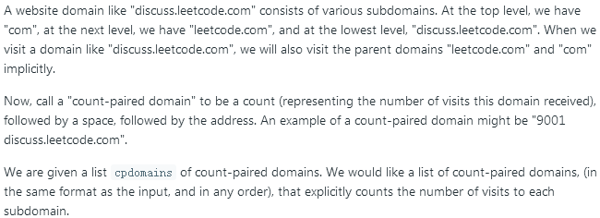
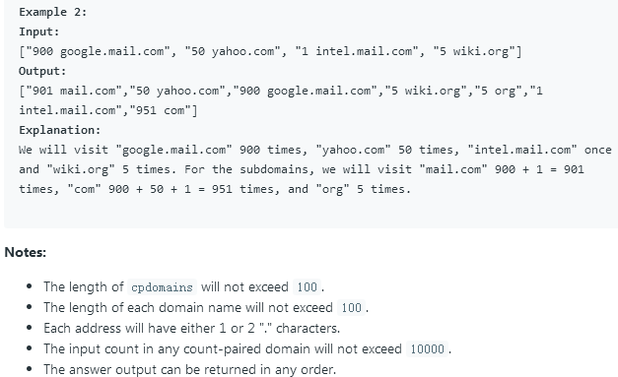
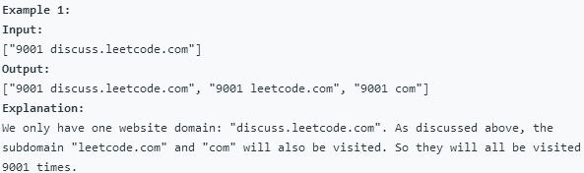
真题解析
811. Subdomain Visit Count

Slide 19
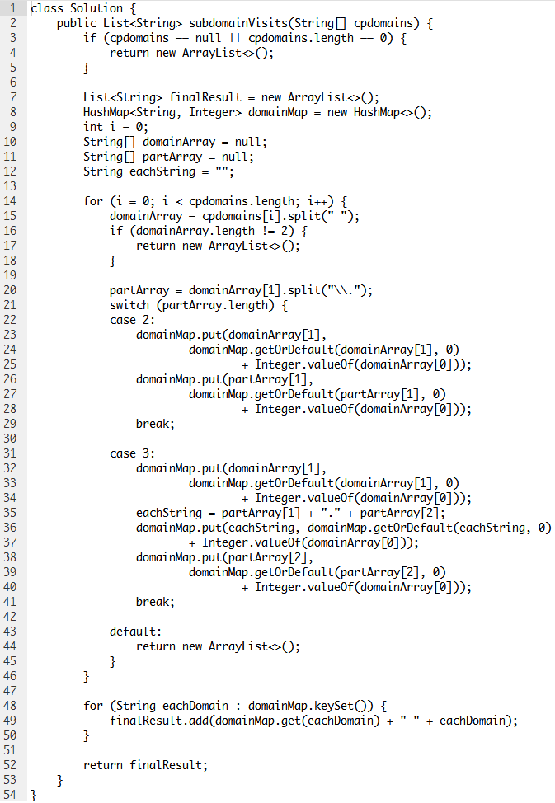
真题解析
811. Subdomain Visit Count
解法：HashMap（时间复杂度O(n)，空间复杂度O(n)）
1 如果参数非法或者为空，返回空链表
2 创建链表finalResult，哈希表domainMap（key：域名，value：出现次数），初始化domainArray为null，partArray为null，eachString为空字符串
3 游标i从0遍历至cpdomains.length – 1，依次执行如下操作：
3.1 按空格拆分cpdomains[i]，拆分失败返回空链表
3.2 域名按’.’拆分，存到partArray数组中
switch(partArray.length)
{
case 2://只有两部分
整个域名存入哈希表，key：域名；value：出现次数的累加
第二部分存入哈希表，key：第二部分；value：出现次数的累加
break;
case 3://只有三部分
整个域名存入哈希表，key：域名；value：出现次数的累加
后两部分’.’拼接存入哈希表，key： ’.’拼接的后两部分；value：出现次数的累加
第三部分存入哈希表，key：第三部分；value：出现次数的累加
break;
default://非法参数
返回空链表;
}
4 遍历domainMap，将域名出现的次数和域名用空格拼接，存入finalResult
5 返回finalResult

Slide 20
Q&A

